Slide 1
TIẾNG VIỆT 1
Tập 2
Tuần 26
Ôn tập giữa học kì II

Slide 2
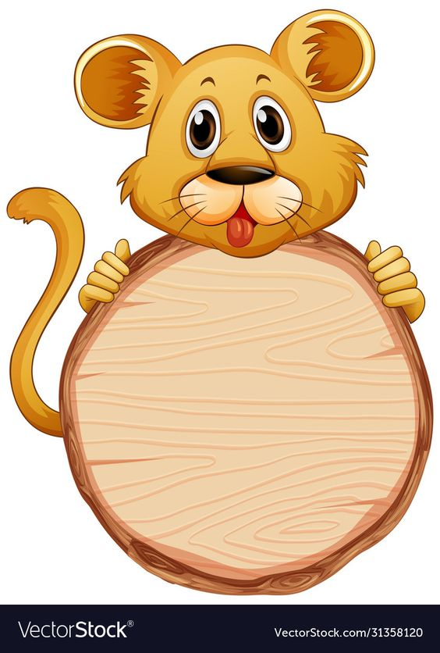
KHỞI ĐỘNG

Slide 3
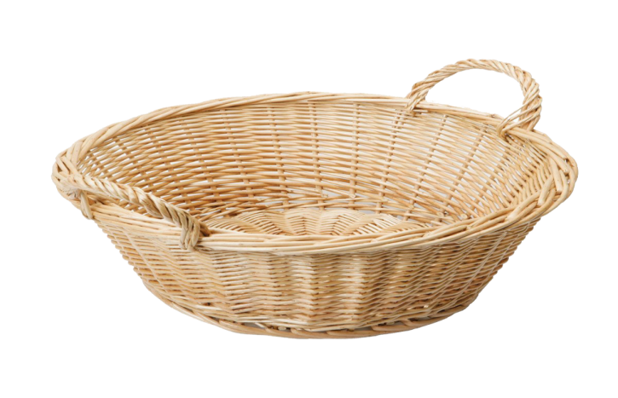
Trò chơi: Hái táo
1
4
5
3
6
2
ảo thuật
Hươu sao
Suối chảy
Trăng khuyết
Đêm khuya
Thuyền buồm

Slide 4
QUAN SÁT

Slide 6
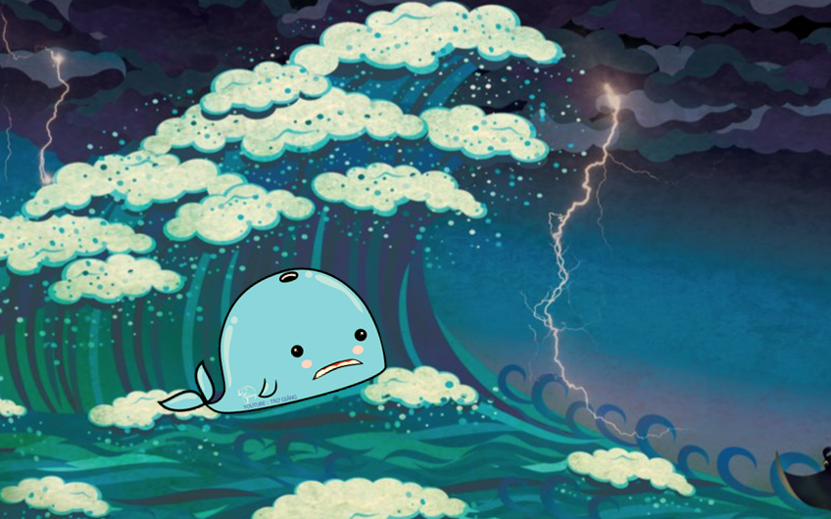
TRÒ CHƠI
CỨU LẤY CÁ VOI

Slide 7
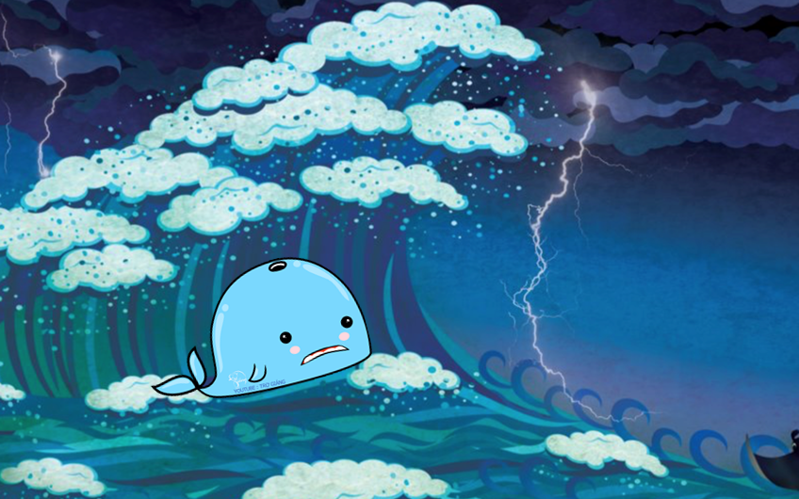
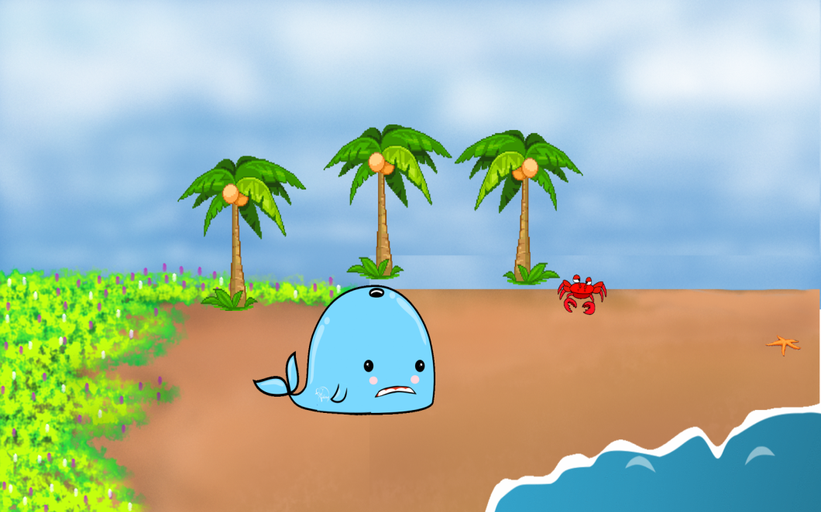
CƠN BÃO ĐÃ CUỐN CHÚ CÁ VOI ĐI XA VÀ SÁNG DẬY CHÚ BỊ MẮC CẠN TRÊN BÃI BIỂN
ĐÊM QUA, MỘT CƠN BÃO LỚN ĐÃ XẢY RA NƠI VÙNG BIỂN CỦA CHÚ CÁ VOI
MỘT ĐÁM MÂY MƯA HỨA SẼ GIÚP CHÚ NẾU CÓ NGƯỜI GIẢI ĐƯỢC CÂU ĐỐ CỦA MÂY MƯA
Các em đọc thầm bài tập đọc Quà tặng mẹ, sau đó hãy giúp cá voi trả lời các câu hỏi để cá voi tội nghiệp sớm được về với biển cả nhé !

Slide 8
Có 4 câu hỏi, mỗi câu trả lời đúng thì mưa sẽ đổ xuống và nước biển dâng lên, hoàn thành xong 4 câu sẽ cứu được cá voi.

Slide 10
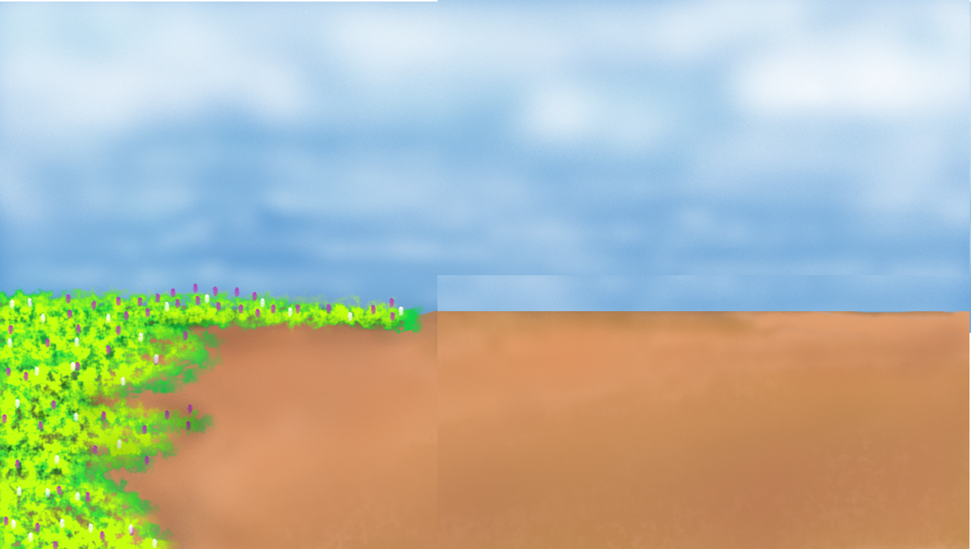
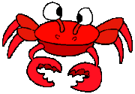
Cô Thỏ có mấy người con?
Có 7 người con
CƠN MƯA SỐ 1

Slide 11
Cô nhìn thấy tấm thiệp ghi chúc mừng sinh nhật
Buổi sáng vào bếp cô nhìn thấy gì ?
CƠN MƯA SỐ 2

Slide 12
Tấm thiệp đấy do ai làm ?
Do đàn con tự làm
CƠN MƯA SỐ 3

Slide 13
Cô thỏ cảm thấy thế nào sau khi nhìn thấy tấm thiệp chúc mừng sinh nhật
Cô cảm thấy bao mệt nhọc đều tan biến hết .
CƠN MƯA CUỐI

Slide 14
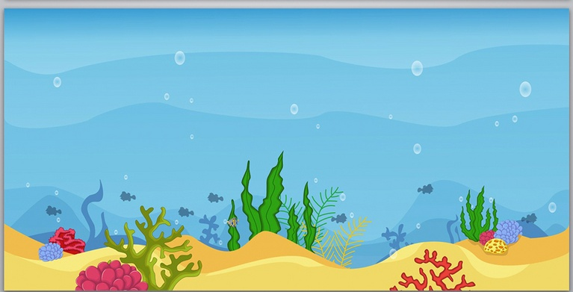
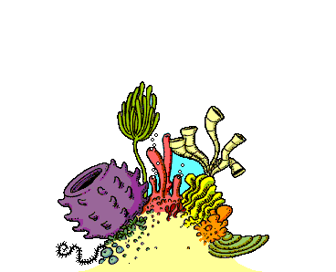
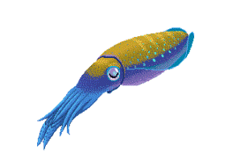
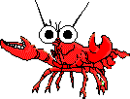
CẢM ƠN CÁC BẠN THẬT NHIỀU.
CÁC BẠN GIỎI QUÁ ĐI

Slide 15
THƯ GIÃN

Slide 16
Chọn từ ngữ thích hợp để hoàn thành câu
Đọc lại câu:
Các con của thỏ mẹ rất ngoan. Thỏ mẹ rất hạnh phúc.
Các con của thỏ mẹ rất hiếu thảo. Thỏ mẹ rất cảm động.

Slide 17
LUYỆN VIẾT VỞ

Slide 19
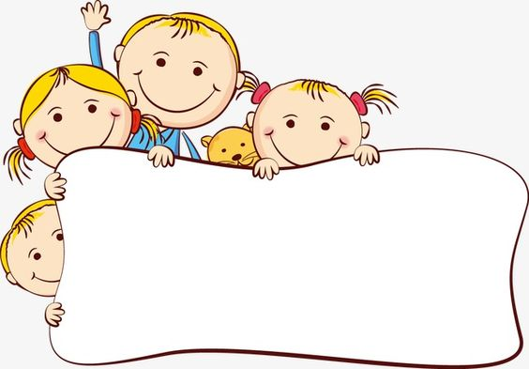
B. VIẾT
1. Điền chữ ng hoặc ngh
ngh
Cô thỏ làm việc vất vả , chẳng ..........ỉ ngơi. Tấm thiếp ngộ ..........ĩnh của các con làm cô thỏ .......ạc nhiên, cảm động, bao mệt nhọc tan biến hết .
ngh
ng

Slide 21
Độ cao 1 li là con chữ e,a,i,n,c,ư,u,â,ǟ
Độ cao 2,5 li là các con chữ M,N,C,g,h,y,
Độ cao 2 li là các con chữ đ

Slide 22
LUYỆN VIẾT VỞ

Slide 23
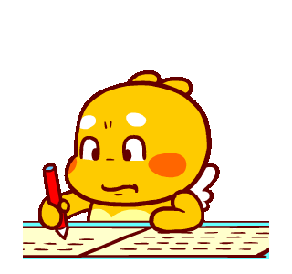
2.Tập chép
Ngủ ǟồi
Mẹ gà hỏi con:
- Ngủ chưa đấy hả?
Cả đàn nhao nhao:
- Ngủ ǟồi đấy ạ.

